Slide 1
12 апреля – День космонавтики
Классный час подготовила
Воспитатель I КК:
Каюн Наталья Валерьевна

Slide 2
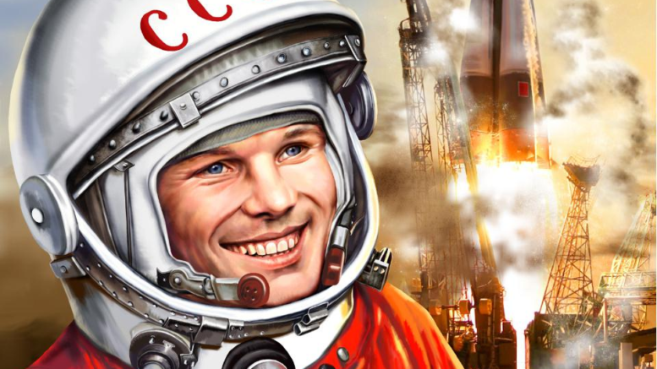

Slide 3
Космос всегда был и остается одной из наиболее волнующих человечество загадок. Его глубинные дали неустанно влекут к себе исследователей всех поколений, звездное небо завораживает своей красотой, а звезды издревле были верными проводниками для путешественников. Поэтому неудивительно, что День космонавтики весьма популярный и любимый в народе праздник.

Slide 4
Когда отмечают День космонавтики?
12 апреля 1961 года гражданин Советского Союза старший лейтенант Ю.А. Гагарин на космическом корабле «Восток» впервые в мире совершил орбитальный облет Земли, открыв эпоху пилотируемых космических полетов.
Полет, длившийся всего 108 минут, стал мощным прорывом в освоении космоса. Имя Юрия Гагарина стало широко известно в мире, а сам первый космонавт досрочно получил звание майора и звание Героя Советского Союза и навсегда вписал и свое имя, и этот полет в мировую историю.

Slide 5
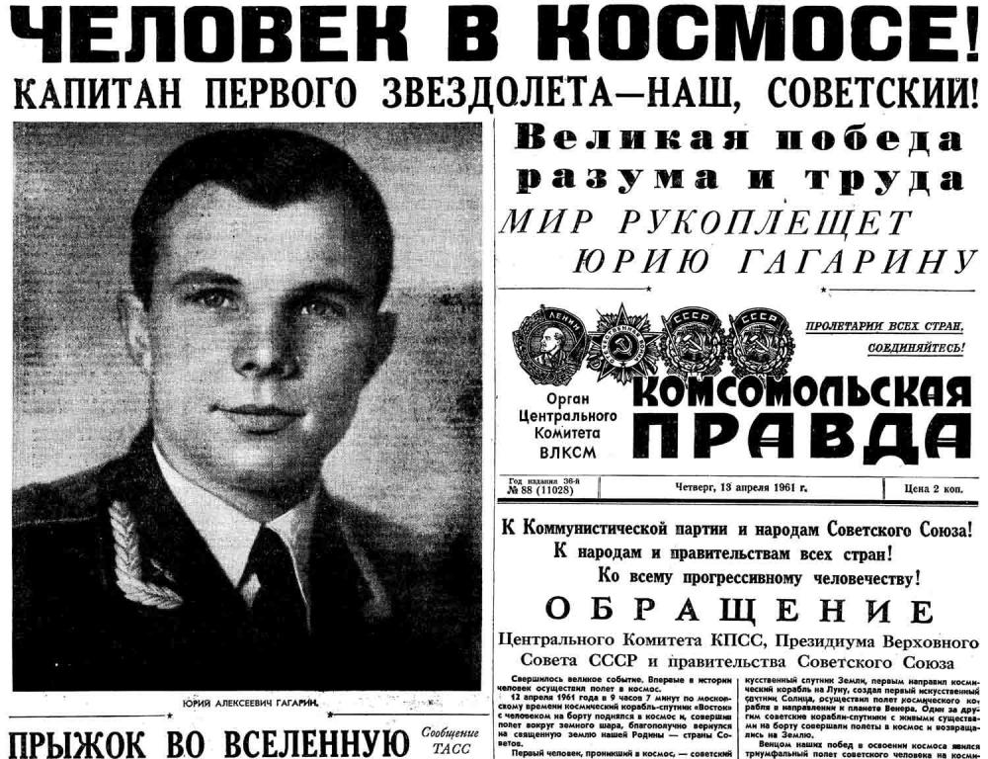

Slide 6
ПРЫЖОК ВО ВСЕЛЕННУЮ
В честь первого орбитального полета человека вокруг Земли в апреле 1962 года Указом Президиума Верховного Совета СССР в нашей стране был официально установлен День космонавтики. Кстати, идею праздника предложил второй летчик-космонавт СССР Герман Титов.
В дальнейшем дата 12 апреля стала не только Днем космонавтики. В 1969 году Международная авиационная федерация назначила на 12 апреля Всемирный день авиации и космонавтики. А уже в 2011 году это день стал еще и Международным днем полета человека в космос по инициативе Генеральной Ассамблеи ООН. Под резолюцией, официально подтверждающей этот факт, подписались более шестидесяти государств.

Slide 7
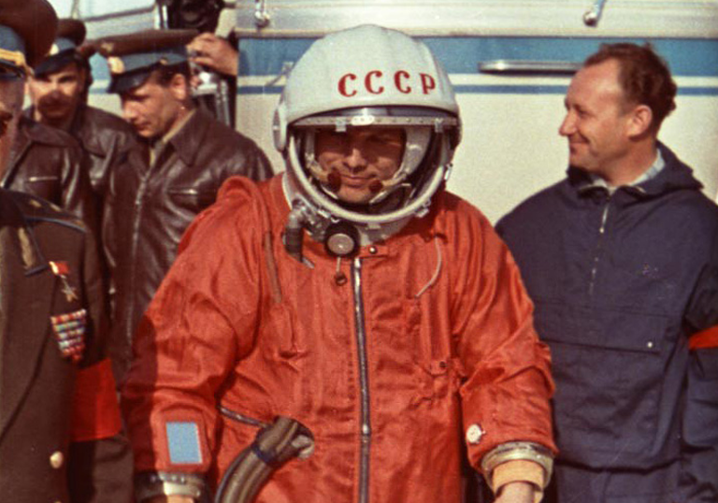

Slide 8
Успехи советской космонавтики
1. Первый полет в космос готовили в спешке, поскольку от разведки поступило сообщение, что американцы планируют запуск космического корабля на конец апреля. Руководство СССР не могло этого допустить и дало команду опередить американцев любым способом.
2. Интересно, что предварительно было подготовлено три сообщения о полёте Гагарина в космос. Первое — «Успешное», второе с просьбой помощи в поиске, если он упадёт на территории другой страны или в мировом океане, и третье — «Трагическое», если Гагарин погибнет.
3. До полёта не знали, как человеческая психика будет вести себя в космосе, поэтому была предусмотрена специальная защита от управления Востоком в порыве буйства. Чтобы включить ручное управление, Гагарину надо было вскрыть запечатанный конверт, внутри которого лежал листок с кодом, набрав который на панели управления можно было бы её разблокировать
4. Выполнив один оборот вокруг Земли, в 10:55:34 на 108 минуте корабль завершил полёт. Из-за сбоя в системе торможения спускаемый аппарат с Гагариным приземлился не в запланированной области в 110 км от Волгограда, а в Саратовской области, в районе села Смеловка.
5. Во время заключительной стадии полёта Юрий Гагарин бросил фразу, о которой долгое время предпочитали ничего не писать: «Я горю, прощайте, товарищи!».

Slide 9
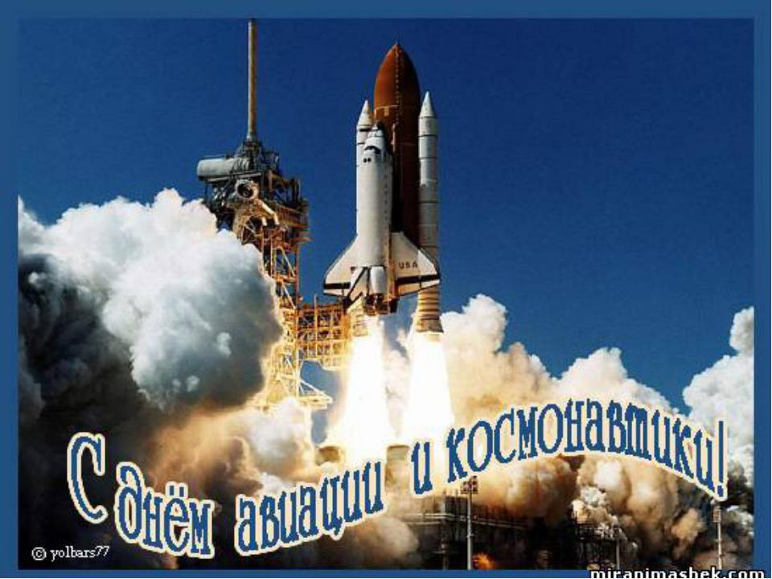

Slide 10
Первые живые существа в космосе
Как известно, прежде чем в космический корабль сел человек, в полет были отправлены четвероногие друзья человека. В августе 1960 года советский космический корабль «Восток» с собаками Белкой и Стрелкой на борту совершил суточный полет с возвращением на Землю.

Slide 11
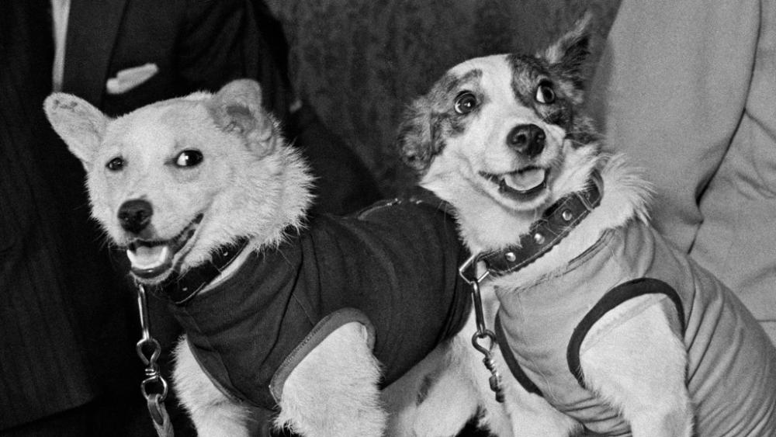

Slide 12
Развитие пилотируемых полетов в Советском Союзе проходило поэтапно. От первых пилотируемых кораблей и орбитальных станций к многоцелевым космическим пилотируемым орбитальным комплексам.
Первый суточный полет человека вокруг Земли Германа Титова
Полет продолжался 1 сутки 1 час 18 минут, после чего спускаемый аппарат корабля совершил успешную посадку.

Slide 13
16 июня 1963 года – первый полет женщины-космонавта
Свой космический полёт Валентина Терешкова совершила на космическом корабле Восток-6, он продолжался почти трое суток. Старт произошёл на Байконуре не с «гагаринской» площадки, а с дублирующей. Одновременно на орбите находился космический корабль Восток-5, пилотируемый космонавтом Валерием Быковским.

Slide 14
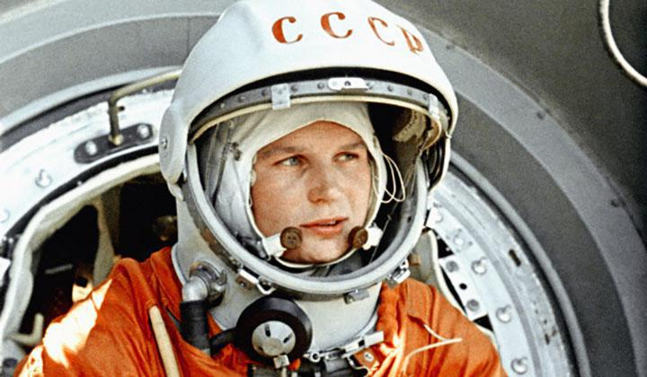

Slide 15
Первый выход в космос космонавта Леонова А.А.
Космонавт пробыл в открытом космосе 12 минут 9 секунд и удалялся от корабля на расстояние до 5 м – на всю длину фала – «пуповины», связывавшей его с кораблем. В открытом космосе Леонов пережил сильнейший эмоциональный стресс: частота пульса повысилась более чем вдвое – до 143 ударов в минуту, почти вдвое увеличилась и частота дыхания, температура тела перевалила за 38 градусов, пот залил скафандр до колен, за сутки полета он похудел на 6 кг. Возвращение космонавтов на Землю проходило в режиме, близком к аварийному, но закончилось, слава Богу, благополучно.

Slide 16
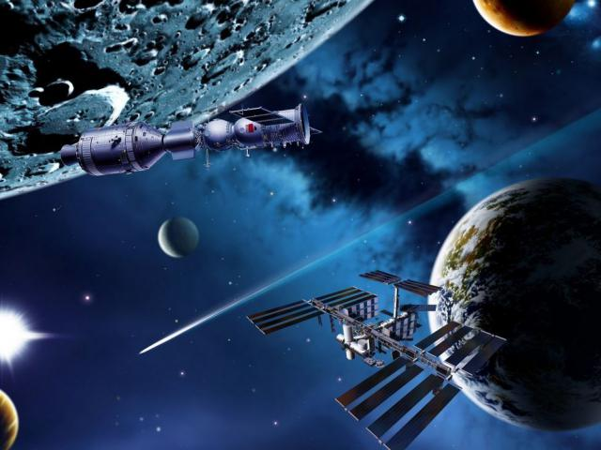
Первый в истории космонавтики международный полет Он состоялся 15 июля 1975 года — первопроходчиками были советский корабль «Союз-19» и американский корабль «Аполлон».

Slide 17
Вступив в 21 век, мы видим поразительные успехи космической техники — вокруг Земли обращаются десятки тысяч спутников, космические аппараты совершили посадку на Луну, привезя оттуда образцы грунта. Впоследствии на Марс и Венеру опускались автоматические зонды, несколько космических аппаратов покинули пределы Солнечной Системы и несут на себе послания Внеземным Цивилизациям.

Slide 18
30 апреля 2011 г. – первый турист в космосе
Первый космический турист Дэннис Тито. Американский бизнесмен заплатил за полет около 20 млн долларов.
За успешными полетами стоят тысячи людей, десятков трудовых коллективов, которые делают все от них зависящее во имя прогресса космической отрасли. День космонавтики – это общий праздник, соединяющий прошлое, настоящее и будущее людей Земли.

Slide 19
Наш Юрий Гагарин
После полета Гагарина практически все советские мальчишки мечтали стать космонавтами, это была одна из самых романтичных и почитаемых профессий. Все пытливые умы и горячие сердца мечтали о путешествиях к далеким звездам, покорении планет и героических подвигах.
Юрий Алексеевич Гагарин стал всенародным героем, им восхищались и старались подражать. Но вместе с этим, Гагарин был простым, открытым, добрым и очень трудолюбивым.
Он вырос в рабочей семье, испытал на себе все ужасы Отечественной войны, уже в детстве видел примеры мужества простых солдат и вырос сильным целеустремленным человеком.
Юрий Гагарин был очень активным человеком и жил насыщенной жизнью. Он окончил Саратовский индустриальный техникум и с увлечением занимался в Саратовском аэроклубе. В 1957 году Юрий Алексеевич женился и потом стал отцом двух замечательных дочерей.

Slide 20
Затем жизнь свела его с другим великим человеком – знаменитым конструктором С.П. Королевым.
В марте 1968 года первый космонавт мира погиб во время выполнения тренировочного полета в тяжелых метеоусловиях. До сих пор эта трагическая случайность окружена мифами и тайнами.
По официальной версии самолет Гагарина и полковника Серегина вошел в штопор, и пилотам не хватило высоты, чтобы из него выйти: «Миг-15» разбился в лесуВладимировской области. Но у многих экспертов возникло масса вопросов, и они, к сожалению, скорее всего уже останутся без ответов.
В память о космонавте город Гжатск был переименован в Гагарин. Также рядом с местом приземления Гагарина после первого полета в космос установлен мемориальный комплекс.
Улыбка Юрия Гагарина бессмертна. Она стала символом. Гагарин улыбался всему миру. Он улыбался нашей планете, радовался солнцу, лесам и полям.
И он сказал: “Облетев Землю в корабле-спутнике, я увидел, как прекрасна наша планета. Люди, будем хранить, и приумножать эту красоту, а не разрушать ее!…”
Да, она прекрасна. И нашу прекрасную и маленькую планету, единственную, где есть цветы, ручьи, березы, где есть смех и улыбки и любовь, надо беречь!

Slide 21
Всемирный день космонавтики посвящен не только самому Гагарину, но и всем тем людям, которые были причастны к этому знаменательному событию, всем работникам космической отрасли, астрономам, исследователям и ученым. Все эти люди ежедневно приближают нас еще на один маленький шаг к разгадке удивительной тайны – необъятного космоса.

Slide 22
